Slide 1
校
园
202X
运动会
学校校运动会策划书
策划人：xiazaii

Slide 2
活动宗旨与目标
人员配备
目
录
运动会主题
运动会经费预算
运动会主要流程
运动会的宣传方案

Slide 3
01
活动宗旨
与目标

Slide 4
运动会目标
弘扬体育精神
此部分内容作为文字排版占位显示 （建议使用主题字体）
开幕日期
2018年10月1日
增强社交能力
此部分内容作为文字排版占位显示 （建议使用主题字体）
丰富大学生的课余生活
此部分内容作为文字排版占位显示 （建议使用主题字体）
提高田径水平
增强凝聚力
此部分内容作为文字排版占位显示 （建议使用主题字体）
增强全体师生的竞争意识和集体凝聚力，融洽师生感情，

Slide 5
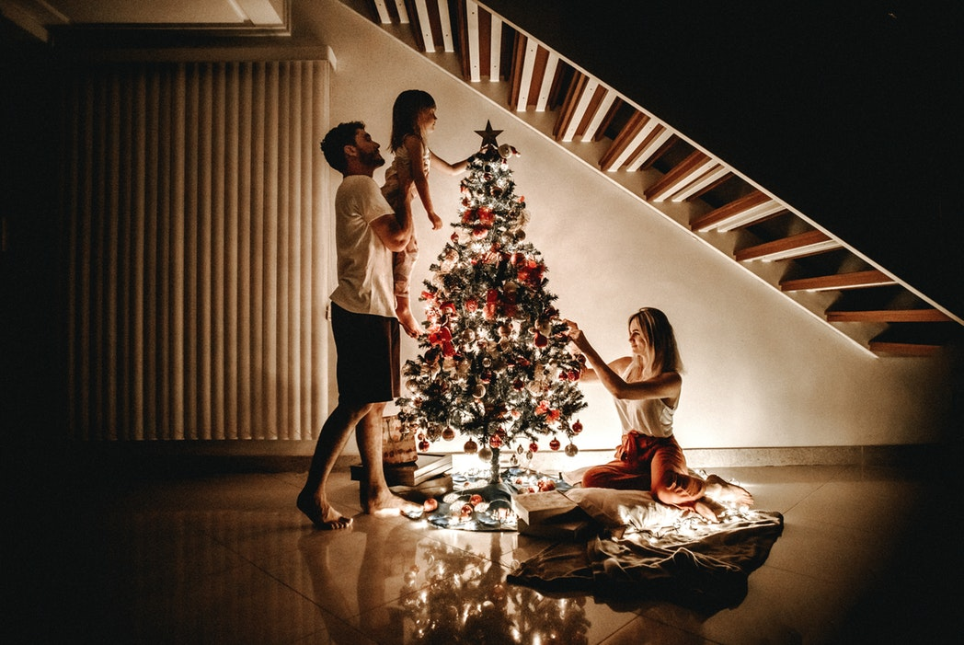
经管
学院
主办
经管学院作为此次校运动会的承办学院，我们将尽自己的义务和努力为大家带来精彩的比赛和一届成功的运动会。

Slide 6
02
运动会
主题

Slide 7
运动会主题体艺如花绽放美丽校园，青春似火燃烧精彩人生！
穿越
自信
成功
努力

Slide 8
03
运动会
流程

Slide 9
运动会流程
7:30
7:45
7:55
8:00
9:00
10:00
全体工作人员到岗，各工作组检查准备工作（各组长负责）
各仪仗队和各系代表队在操场指定位置集合列队。
领导、嘉宾上台就座
开幕式正式开始宣布各方队入场
各方队退场
啦啦操表演开始
运动会比赛开始

Slide 10
开幕式流程
第三部
裁判员代表宣誓
第一部
全体肃立、奏国歌、升国旗
标题文本预设
第四部
标题文本预设
运动员宣誓
标题文本预设
第二部
第五部
标题文本预设
标题文本预设
宣布运动会开幕、致开幕辞（宣布开始时在操场四角及主席台前放鸽子）
宣布大会纪律
标题文本预设

Slide 11
活动项目
男/女子400米/100米跑
男/女子跳远
此部分内容作为文字排版占位显示 （建议使用主题字体）
01
04
此部分内容作为文字排版占位显示 （建议使用主题字体）
男/女子三级跳
男/女子跳高
02
05
此部分内容作为文字排版占位显示 （建议使用主题字体）
此部分内容作为文字排版占位显示 （建议使用主题字体）
男/女子800米
03
06
男/女子3000米
此部分内容作为文字排版占位显示 （建议使用主题字体）
此部分内容作为文字排版占位显示 （建议使用主题字体）

Slide 12
其他运动
男/女子铅球
此部分内容作为文字排版占位显示（建议使用主题字体）
男/女子铁饼
此部分内容作为文字排版占位显示（建议使用主题字体）
男/女子标枪
此部分内容作为文字排版占位显示（建议使用主题字体）
男/女子接力赛
此部分内容作为文字排版占位显示（建议使用主题字体）

Slide 13
注意事项
所有选手参赛前必须出示有效证件，
如有顶替者取消资格。
如身体不易剧烈活动的同学请勿参加。

Slide 14
闭幕式安排
表演的啦啦操队在操场
指定地点集合
宣布精神文明创建
活动评选结果
15:20
16:35
闭幕式正式开始。
啦啦操表演
由经300名经管学院学生
进行集体表演。
15:30
17:00
16:30
表演方队退场，裁判，运动员
，各系代表队入场
运动会后在操场上举行联欢活动，观众，运动员有小礼品。
18:00

Slide 15
04
运动会
宣传方案

Slide 16
运动会具体安排
两个板块
三个阶段
会前宣传
媒体宣传
会中宣传
校园宣传
会后宣传

Slide 17
05
运动会
经费预算

Slide 18
运动会经费预算之宣传费用
20%
宣传展板
20%
100元/块×5块＝500元
20%
宣传横幅
20%
150元/条×5条＝750元
宣传海报
30元/张×6张＝180元
照相费用
100元

Slide 19
运动会经费预算之后勤费用
饮用水
100元/块×5块＝500元
会场保洁费
工作人员和
运动员救护药品
100元/块×5块＝500元
100元/块×5块＝500元
会场值班人员饮食
会场防晒伞
100元/块×5块＝500元
100元/块×5块＝500元

Slide 20
运动会经费预算之颁奖及奖品费用
一等奖
无线鼠标和 4GU盘
三等奖
4GU盘
二等奖
2GU盘
颁奖
TEXT HERE
Supporting text here

Slide 21
运动会经费预算之会场布置
横幅
盆装鲜花租赁
100元/块×5块＝500元
100元/块×5块＝500元
打气球
彩旗
100元/块×5块＝500元
100元/块×5块＝500元

Slide 22
06
人员配备

Slide 23
人员配备
开幕式讲话
主持人
广播员
闭幕式讲话
标题文本预设
标题文本预设
标题文本预设
标题文本预设
管理学院院长
管学院院长
某某某
学院院长

Slide 24
校
园
202X
预祝成功
学校校运动会策划书
策划人：xiazaii

